Slide 1
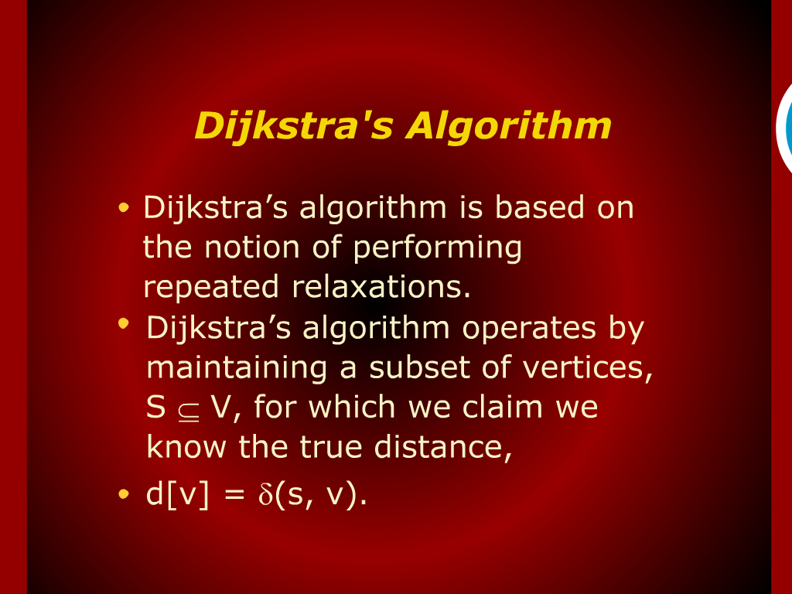
Dijkstra’s Algorithm

Slide 2
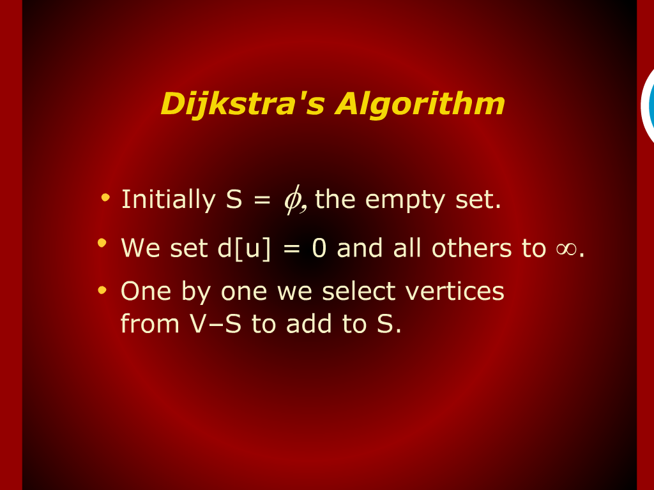
Dijkstra’s Algorithm

Slide 3
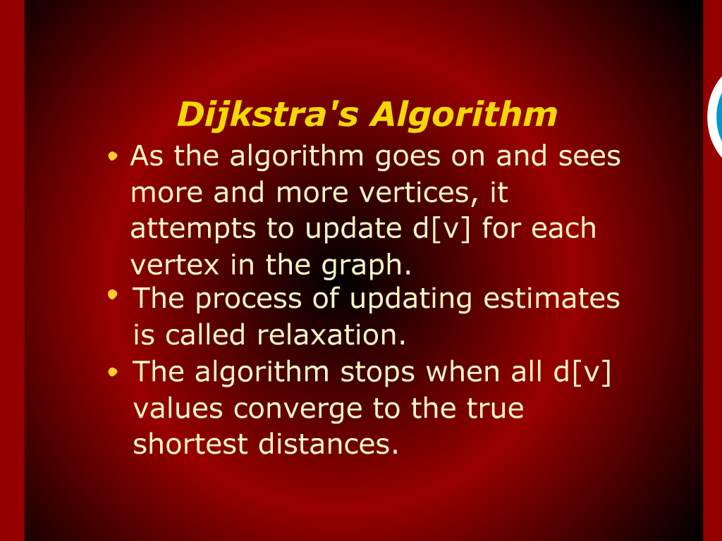
Dijkstra’s Algorithm

Slide 4
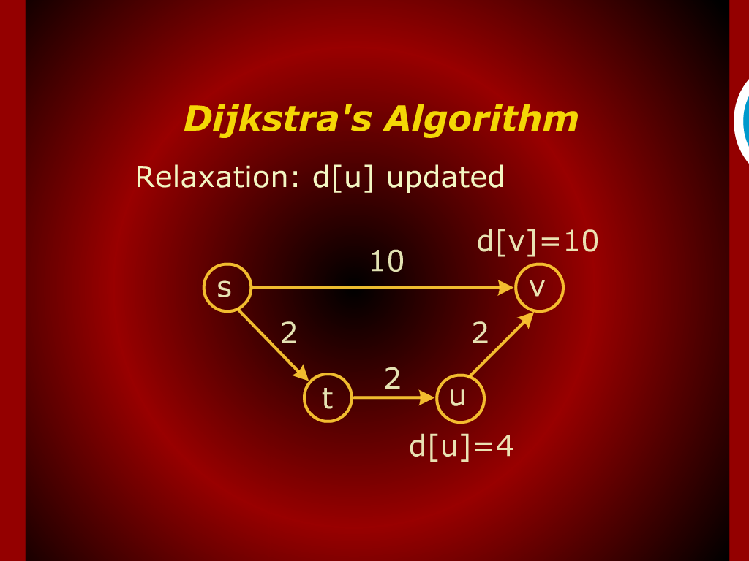
Dijkstra’s Algorithm

Slide 5
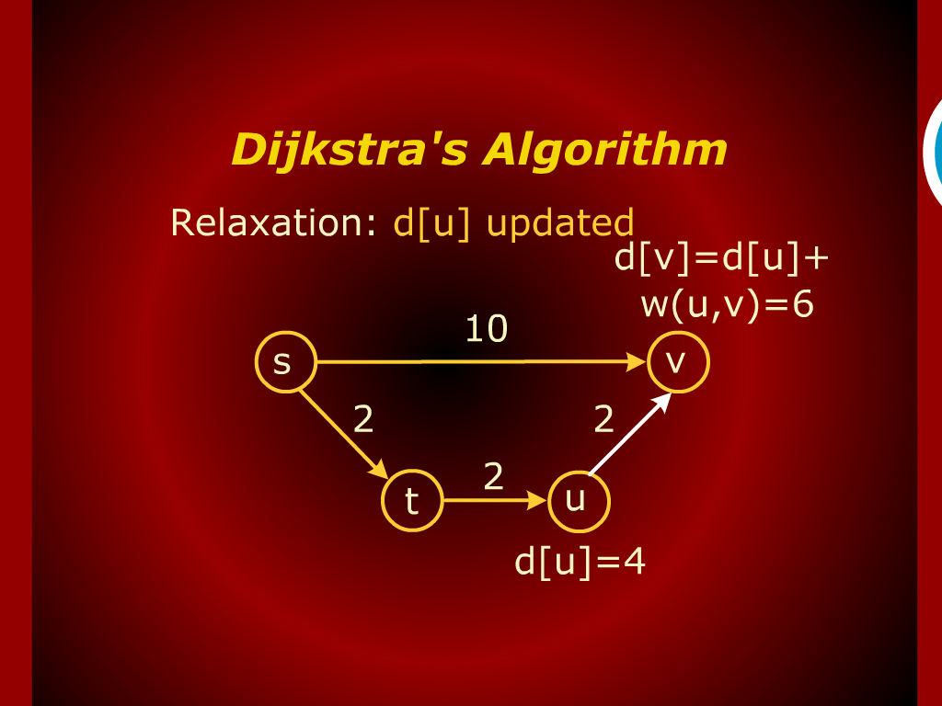
Dijkstra’s Algorithm

Slide 6
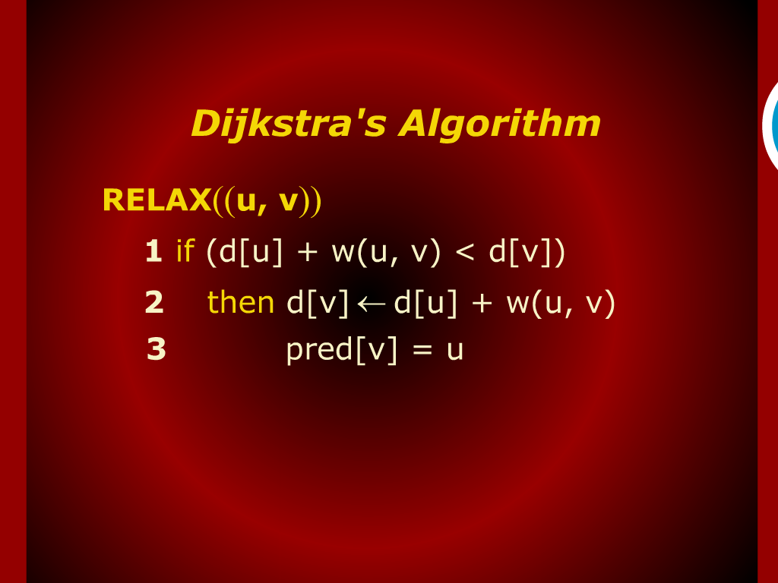
Dijkstra’s Algorithm

Slide 7
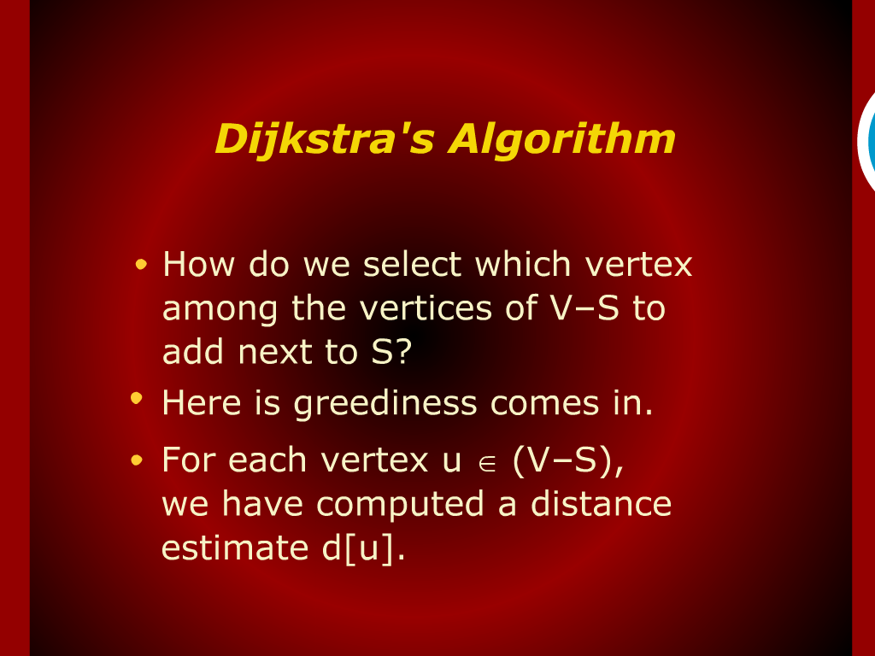
Dijkstra’s Algorithm

Slide 8
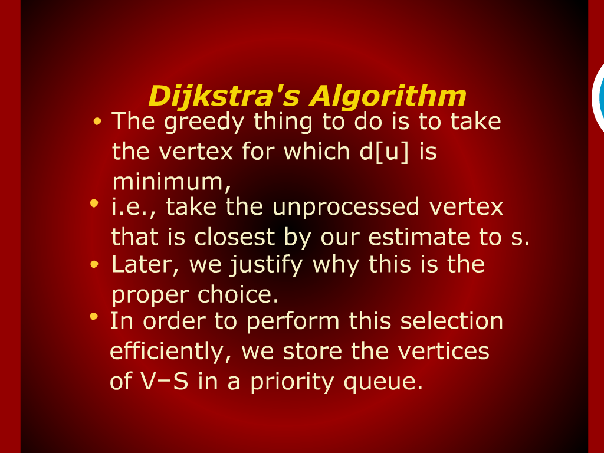
Dijkstra’s Algorithm

Slide 9
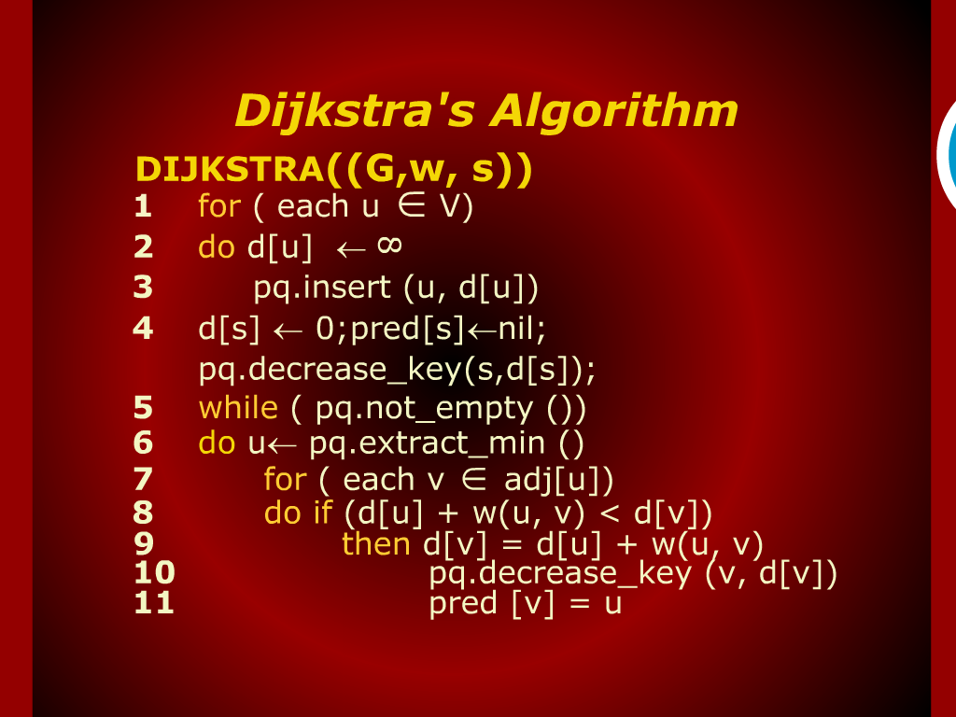
Dijkstra’s Algorithm

Slide 10
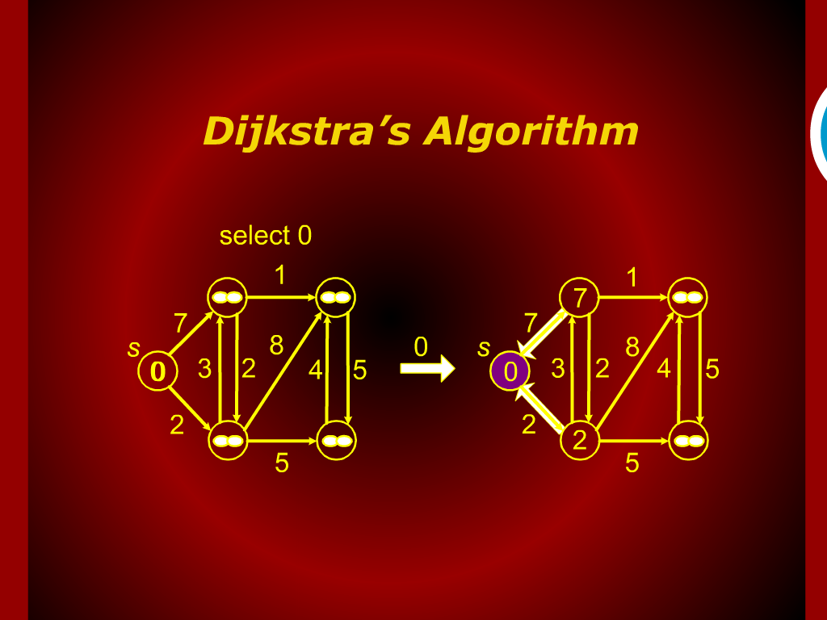
Dijkstra’s Algorithm

Slide 11
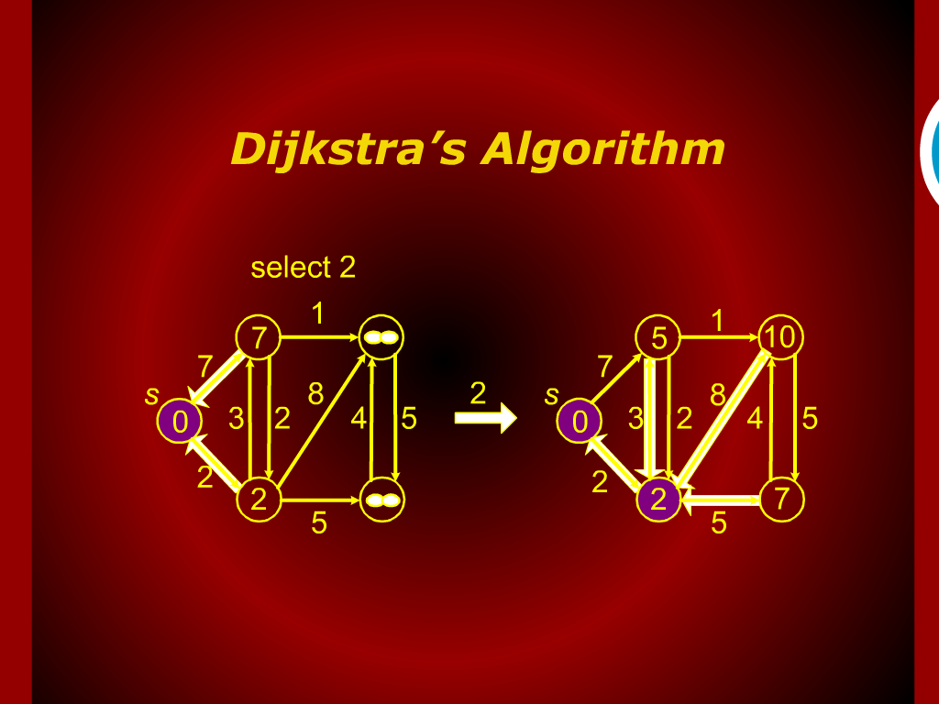
Dijkstra’s Algorithm

Slide 12
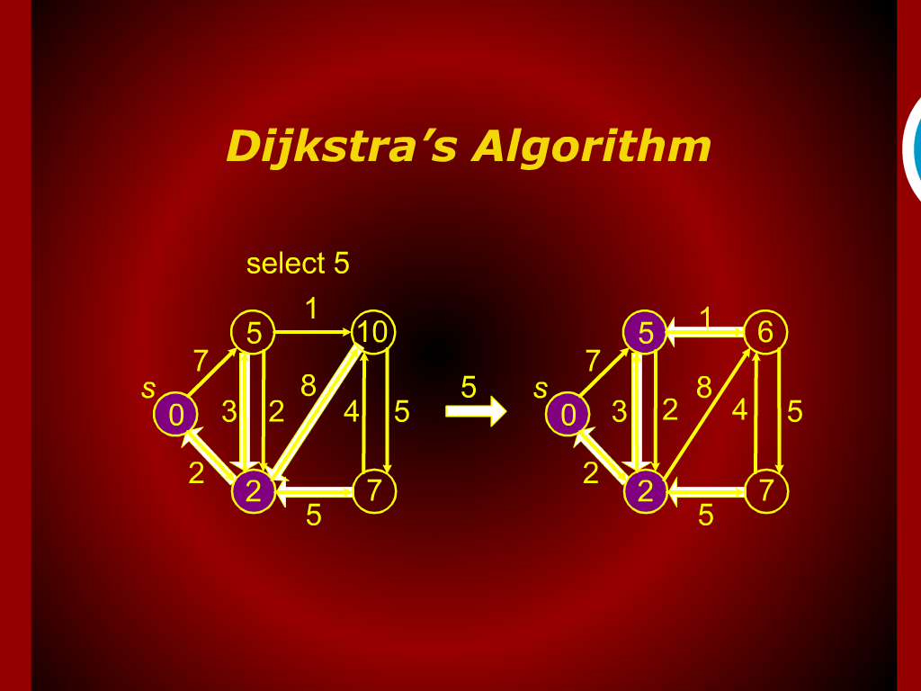
Dijkstra’s Algorithm

Slide 13
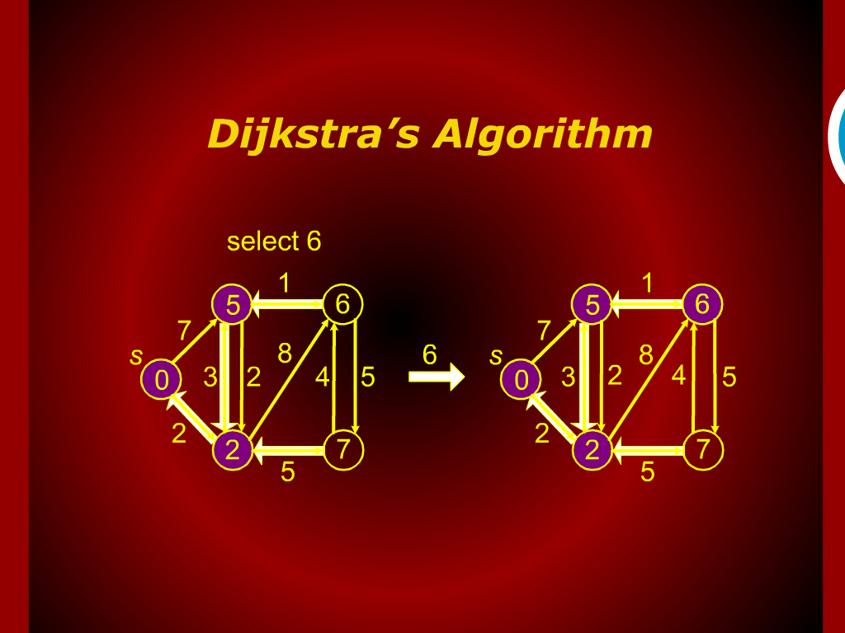
Dijkstra’s Algorithm

Slide 14
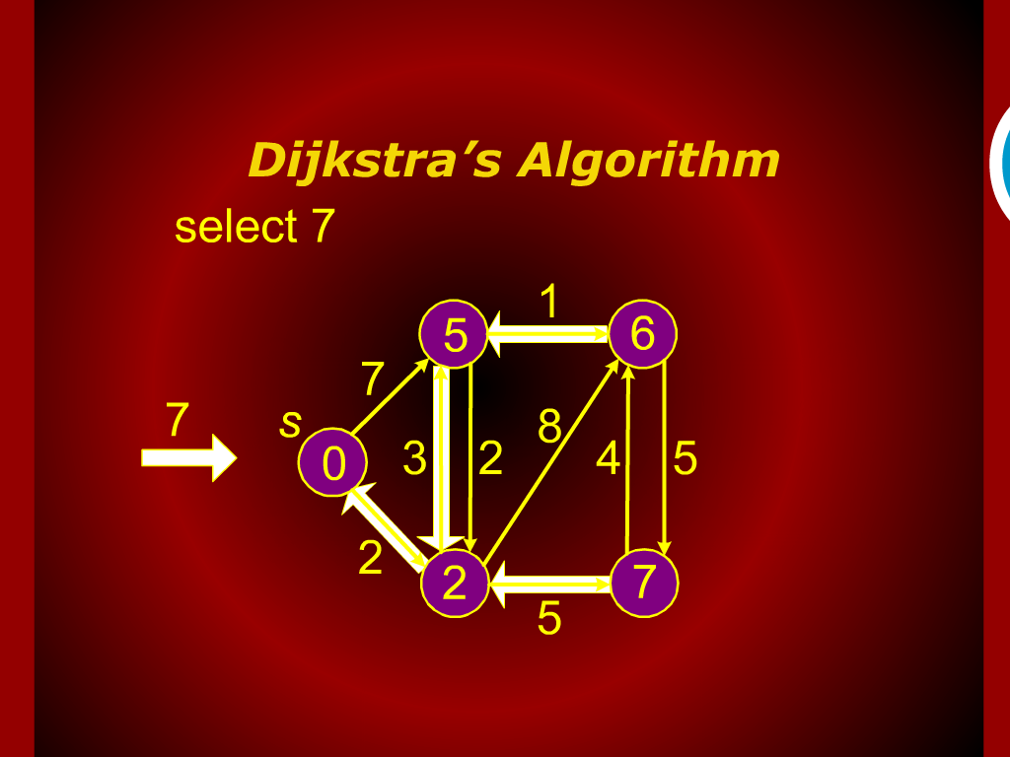
Dijkstra’s Algorithm

Slide 15
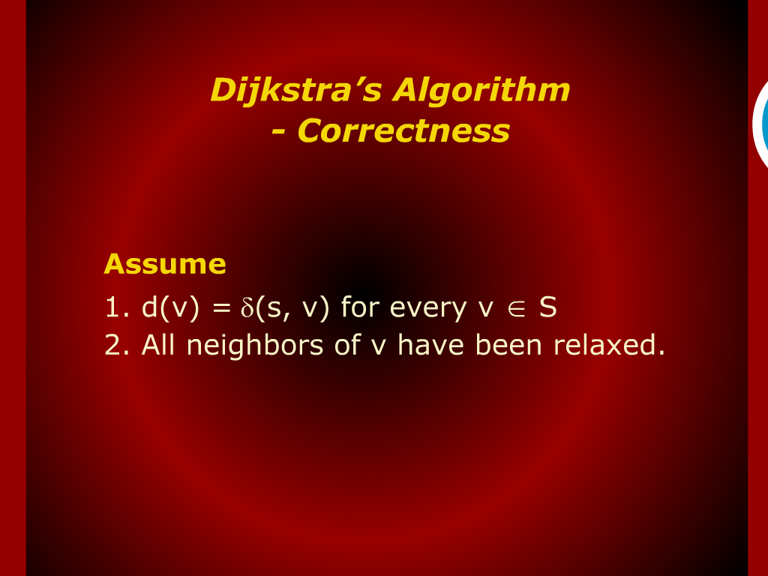
Dijkstra’s Algorithm – Correctness

